Slide 1

LAUREA TRIENNALE IN INFORMATICA
CORSO II SEMESTRE
2025 - 2026
LEZIONE. 10 - RICLASSIFICARE IL BILANCIO
Corso EOA
Prof. Giuseppe Piccirillo

Slide 2
Riclassificare significa disporre i dati di partenza contenuti nello stato patrimoniale e nel conto economico in un’altra maniera, disaggregandoli, riaggregandoli e infine riordinandoli diversamente, così da evidenziare alcune voci e favorire il confronto o l’analisi.

Slide 3
Bisogna creare un nuovo schema di stato patrimoniale in cui le attività e le passività restano sempre separate, ma sono ordinate in maniera decrescente in funzione della loro liquidità o esigibilità: si comincia a sistemare nella parte alta quelle che vengono trasformate in denaro per prime e si finisce con quelle che hanno una durata maggiore.

Slide 4
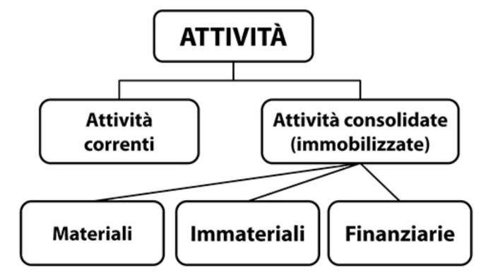
ATTIVITÀ
Le attività sono divise in funzione del momento in cui daranno luogo a un flusso di cassa e in particolare si parla di:
attività correnti, se possono essere monetizzate entro 12 mesi;
attività consolidate (o immobilizzate), quando la loro scadenza avviene oltre i 12 mesi; a loro volta queste attività possono essere suddivise in base alla loro natura in materiali, immateriali e finanziarie.

Slide 5
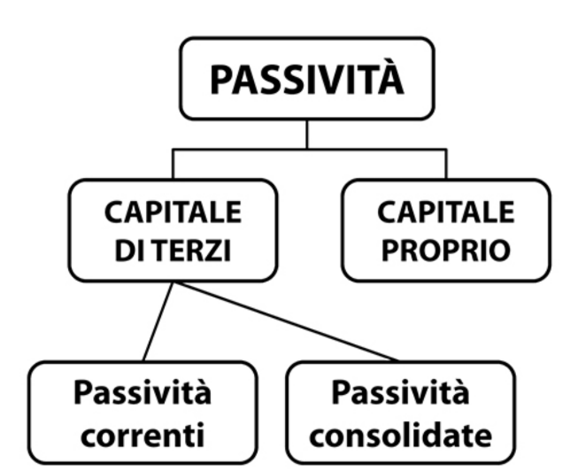
PASSIVITÀ
Le passività sono invece divise prima in base alla loro provenienza, che può essere interna o esterna all’azienda.
In particolare:
quando le fonti di finanziamento sono interne si parla di capitale proprio;
quando sono esterne si tratta invece di capitale di terzi.

Slide 6
L’aggregazione delle voci in attività e passività correnti e consolidate consente di vedere se esiste una corrispondenza tra le scadenze temporali degli investimenti e dei finanziamenti: a prima vista può sembrare un’informazione senza grande significato, invece si tratta di un tassello fondamentale per capire se l’azienda gode di buona salute.

Slide 7

Il problema è che quando le passività a breve termine sono maggiori delle attività correnti, l’azienda si trova in una situazione molto rischiosa, perché significa che le attività che possono essere trasformate in moneta entro 12 mesi non sono in grado di coprire i debiti in scadenza nello stesso periodo.
Questa situazione genera inevitabilmente forti tensioni finanziarie, che possono essere coperte percorrendo due strade diverse ma ugualmente sfavorevoli:
1. grazie a operazioni straordinarie di vendita o dismissione delle attività consolidate, probabilmente a prezzi svantaggiosi;
2. attraverso la rinegoziazione e l’allungamento delle passività in scadenza, sostenendo i relativi costi.

Slide 8
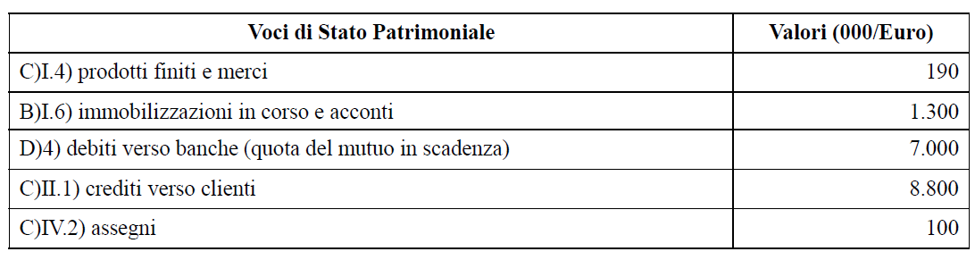
Si proceda a collocare le voci sotto elencate – riprese dal bilancio di esercizio 2009 della società Alfa S.p.A., operante nel settore delle telecomunicazioni – nell’ambito del seguente prospetti:
lo Stato Patrimoniale riclassificato secondo il “criterio finanziario».

Slide 9
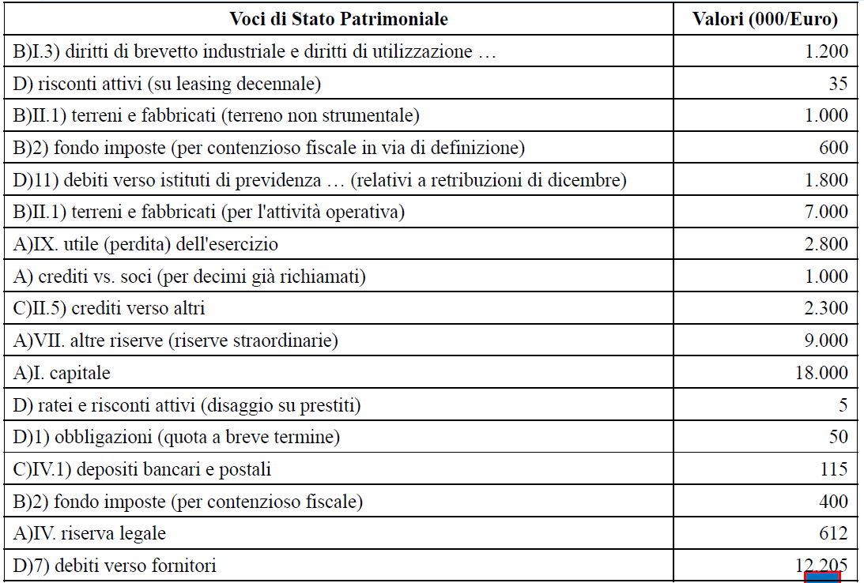
12.205

Slide 10
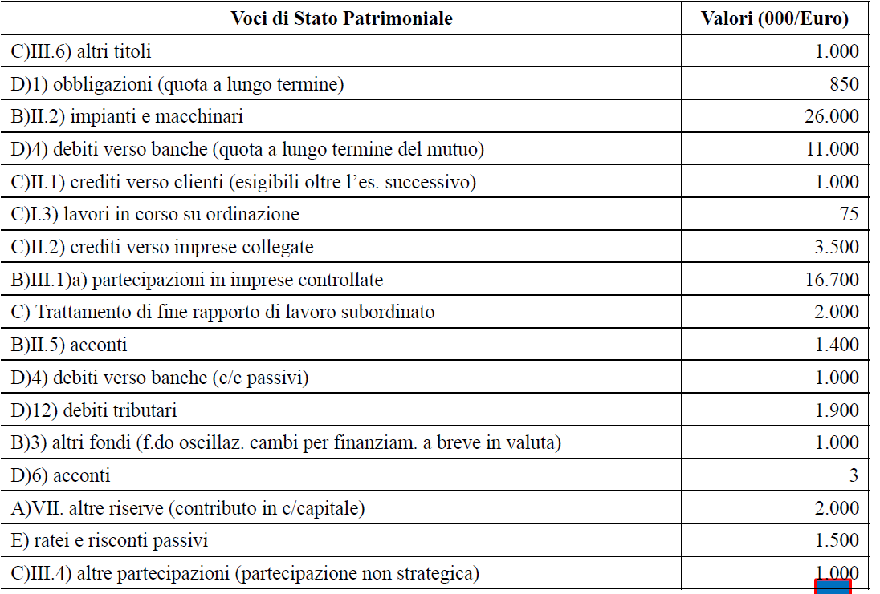
1.000

Slide 11
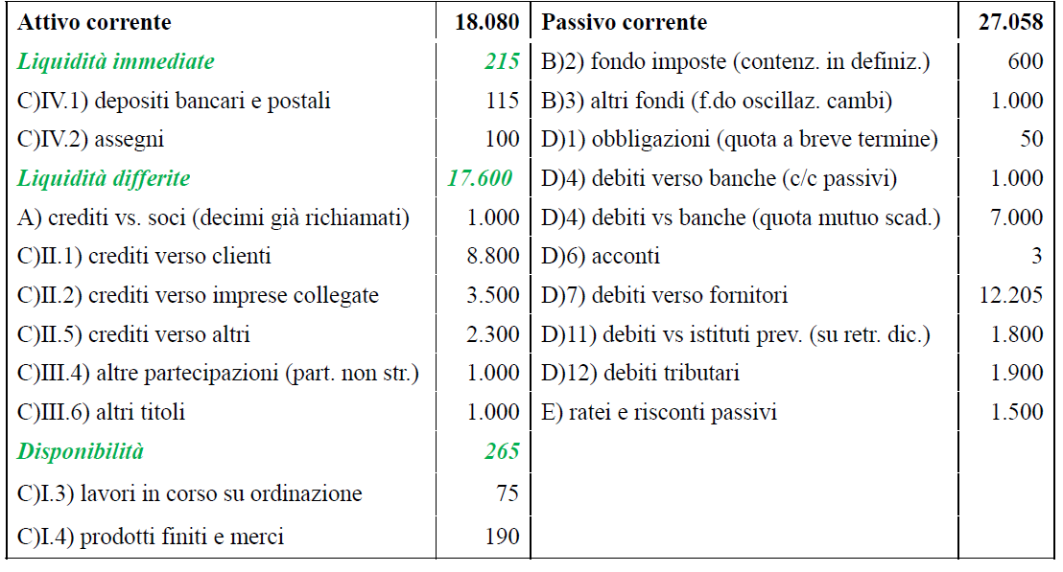

Slide 12
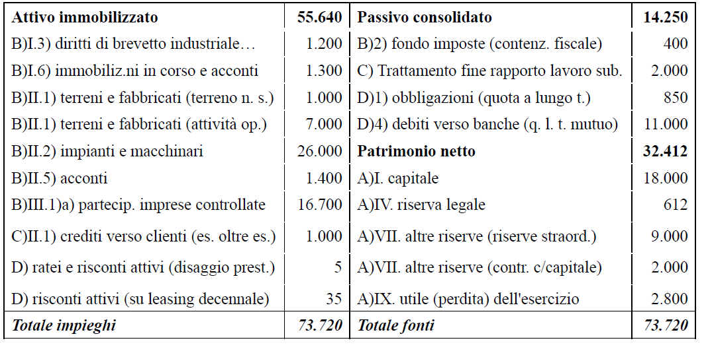

Slide 16
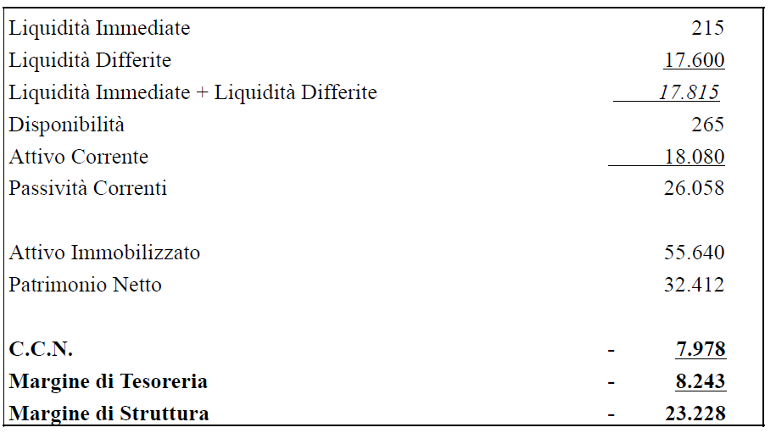
215
17.600
17.815
265
18.080
27.058
55.640
32.412
8.978
9.243
23.228

Slide 17
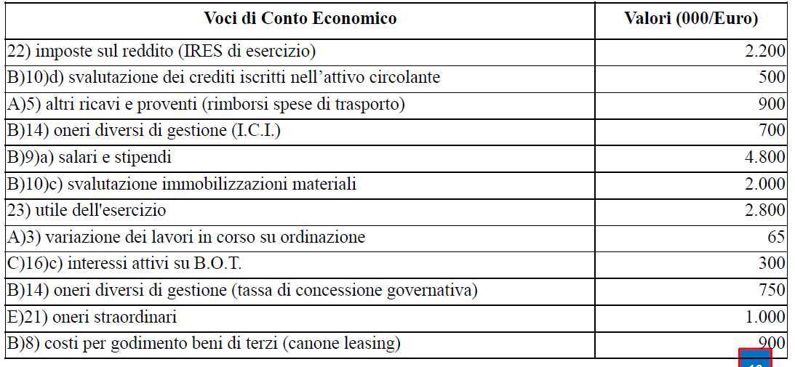
Si proceda a collocare le voci sotto elencate – riprese dal bilancio di esercizio 2009 della società Alfa S.p.A., operante nel settore delle telecomunicazioni – nell’ambito del prospetto di Conto Economico riclassificato a “ricavi e costo del venduto”.
Si provveda inoltre ad esprimere un giudizio in ordine al contributo offerto dalle varie “aree di gestione” alla formazione del risultato economico dell’esercizio.
900

Slide 18
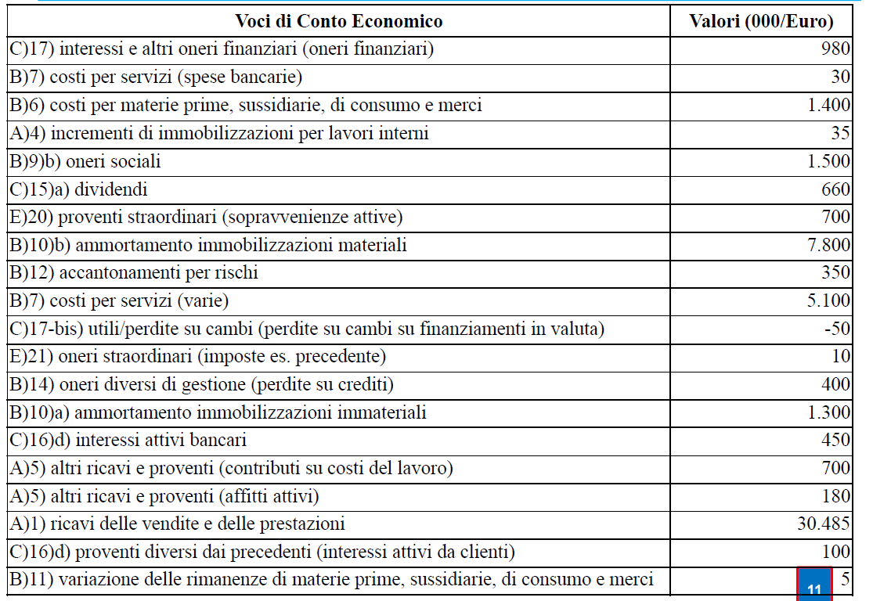

Slide 19
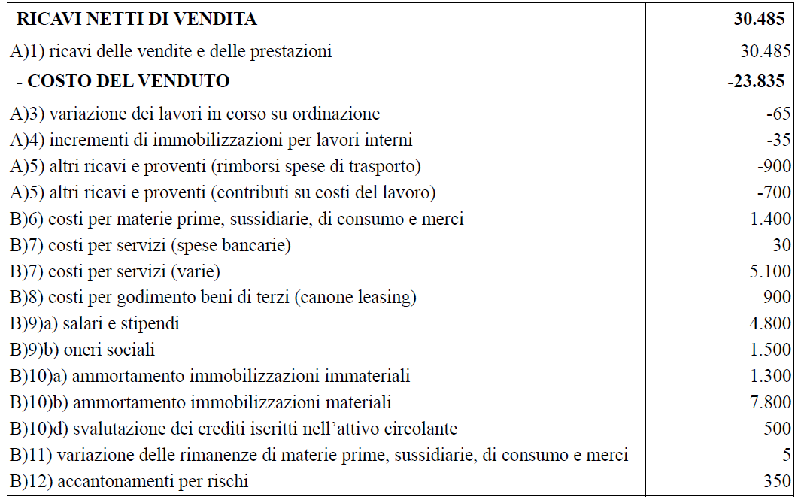
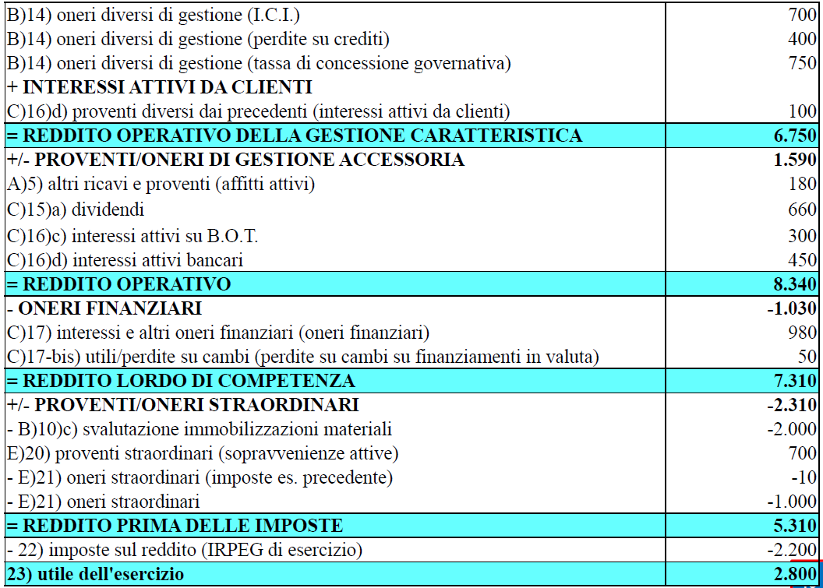

Slide 20
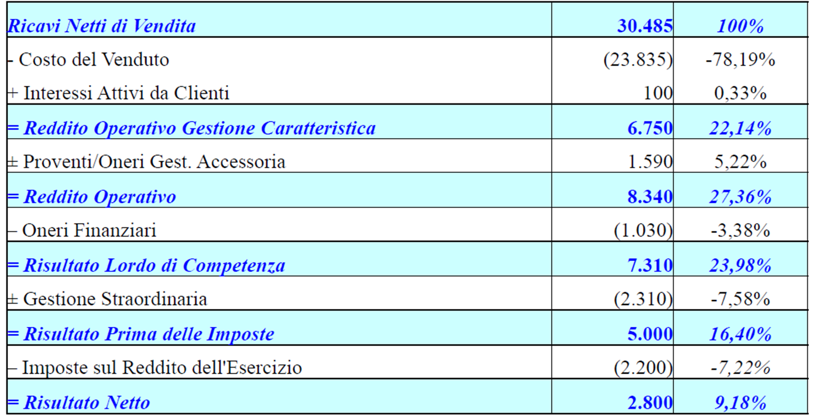
Facciamo una considerazione. Abbiamo appena notato che la società in esame ha ottenuto un utile di esercizio di 2,8 milioni, ma in che modo questa informazione può essere rilevante? Detto così non molto, se non per sapere che l’azienda ha prodotto un utile... Ma senza poter compiere analisi comparative e non avendo altri dati a disposizione possiamo calcolare il peso percentuale rispetto ai ricavi di vendita di ogni grandezza presente nel conto economico.

